Slide 1
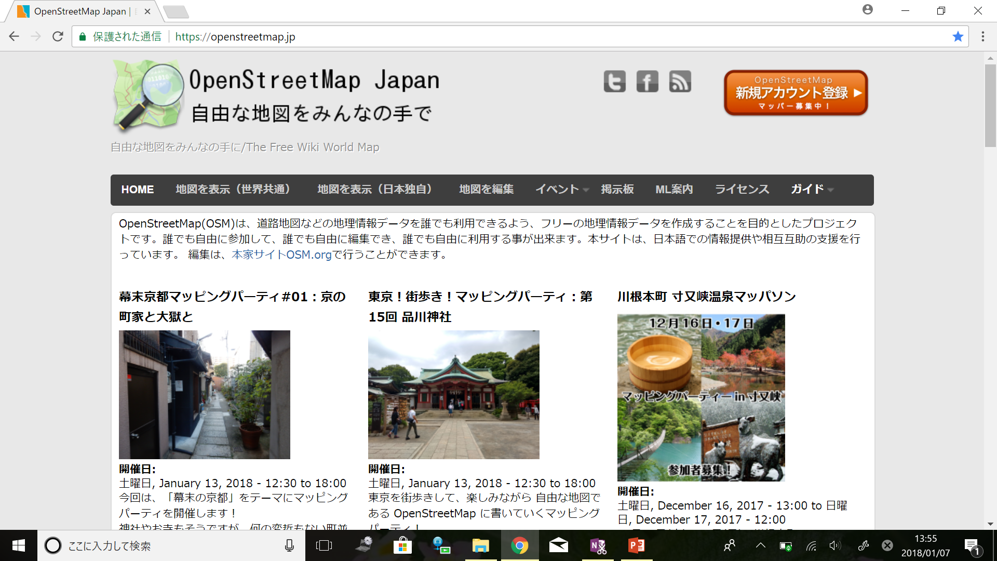
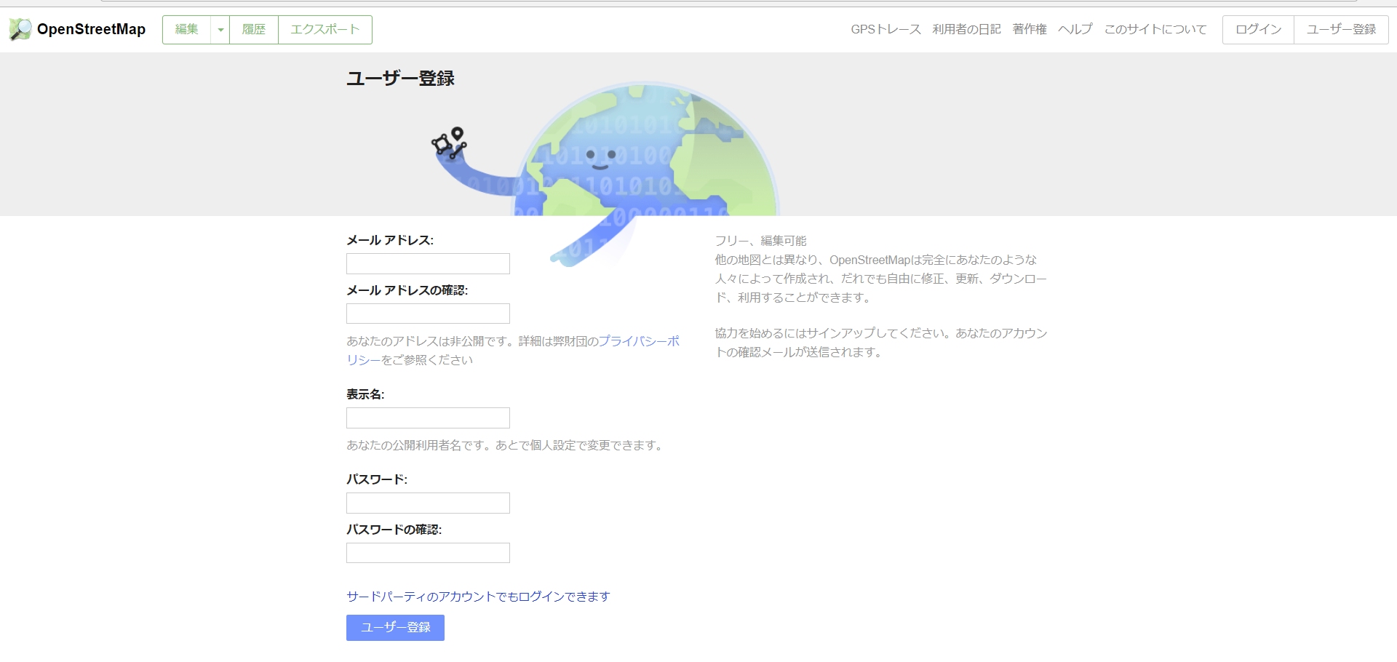
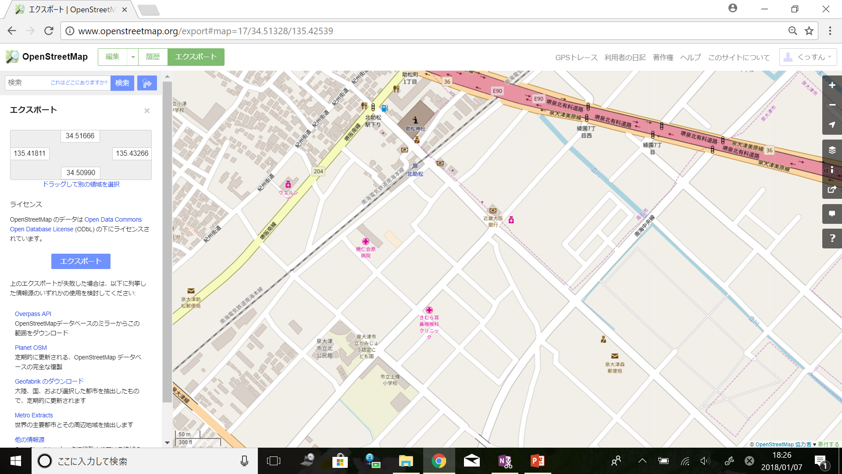
道路の編集
道路を追加、編集するときは、道路の種類も必要。
車が通れる道路は、居住区域内道路等、
車が入れない道路は小道として編集してください。
新たに道路を作成する場合はラインを選んで下さい。
今ある道路を修正する場合はライン等を選ばす、
そのままクリックしてください。
ラインの途中でダブルクリックすると、ライン内にポイントが出来ます
ポイントごとに折り曲げることが出来ます。
また、右クリックするとメニューからラインを分断することもできます。
道路と建物が重ならないように気をつけてください。
もう一工夫
建物の輪郭の上で右クリックすると「直交化」と出ます。
これを選ぶと、角が直角になるので、建物がきれいになります。
丸い建物は右クリックで丸くすることもできます。
JPEG等でダウンロードするには
①エクスポートをクリック
②共有をクリック
③ダウンロードをクリック
これでプリンターでも印刷できます。
©OpenStreetMap contributorsを追加することを忘れずに
オープンストリートマップとは https://openstreetmap.jp/
誰でも自由に使える地図を作ろうとイギリスから始まったものです。
著作権を表示すれば、配布や加工したものの配布が自由です。
普通の地図は、無断でコピーの配布や加工したものの配布は出来ません。
ホームページや雑誌や道路にある地図にも著作権はあります。
著作権は、作者等を守るため、とても大切なものです。
もし地図の本を自由にコピーして配れれば、地図会社はつぶれてしまいます。
地図会社が無くなるとみんな困ります。
でも、みんなで自由に使える地図があったらいいと思いませんか
「©OpenStreetMap contributors」の記載をすれば、
この地図は自由に使えます。スマホゲームやSNS,会津若松市の
ハザードマップにも利用されています。みんなでこの地図を作りませんか。
誰でも自由に使える地図なため、作成するときは、著作権に気をつけて下さい。
例えば商店街の地図からお店等を書き写したりしないでね。
もし、著作権を侵害すると、オープンストリートマップも自由に使えなくなります。
そして、地図作りで一番大切なのは、「地図作りを楽しむこと」
間違っても、気が付いた人が直してくれるから大丈夫。どんどん入れてね。
こちらがホーム画面です。
https://openstreetmap.jp/
まずは、アカウントを作りましょう。
先に誰かが使っている名前は
利用できません。
登録にはメールアドレスが必要です。
登録するとメールが送られてきます。
メールに従って操作すると完了です。
フェイスブックやグーグルのIDでも
利用できるようです。
登録後、自分の情報を編集できます。
ホーム地点は公開されますので、
自宅以外の場所がいいですよ。
よく編集している場所とか、
近所の有名なところとか。
ログインできれば、
編集画面になります。
背景は、「Bing」の航空写真です。
①エクスポート
地図を編集する人を「マッパー」
地図作りのイベントを
「マッピングパーティー」といます。
わからないことは、wikiで調べてみよう。
「i」マークを押すとwikiにジャンプします。
②共有
©OpenStreetMap contributors
④
これは２０１７年１月のデータです。編集前からどれだけ変わったかな。
CC-BY 泉大津市立北公民館サポーターチーム 和歌山大学岸和田サテライト友の会
泉州らへんでオープンデータとGISを楽しむ 泉大津みんなの楽校 くっすん
①

Slide 2
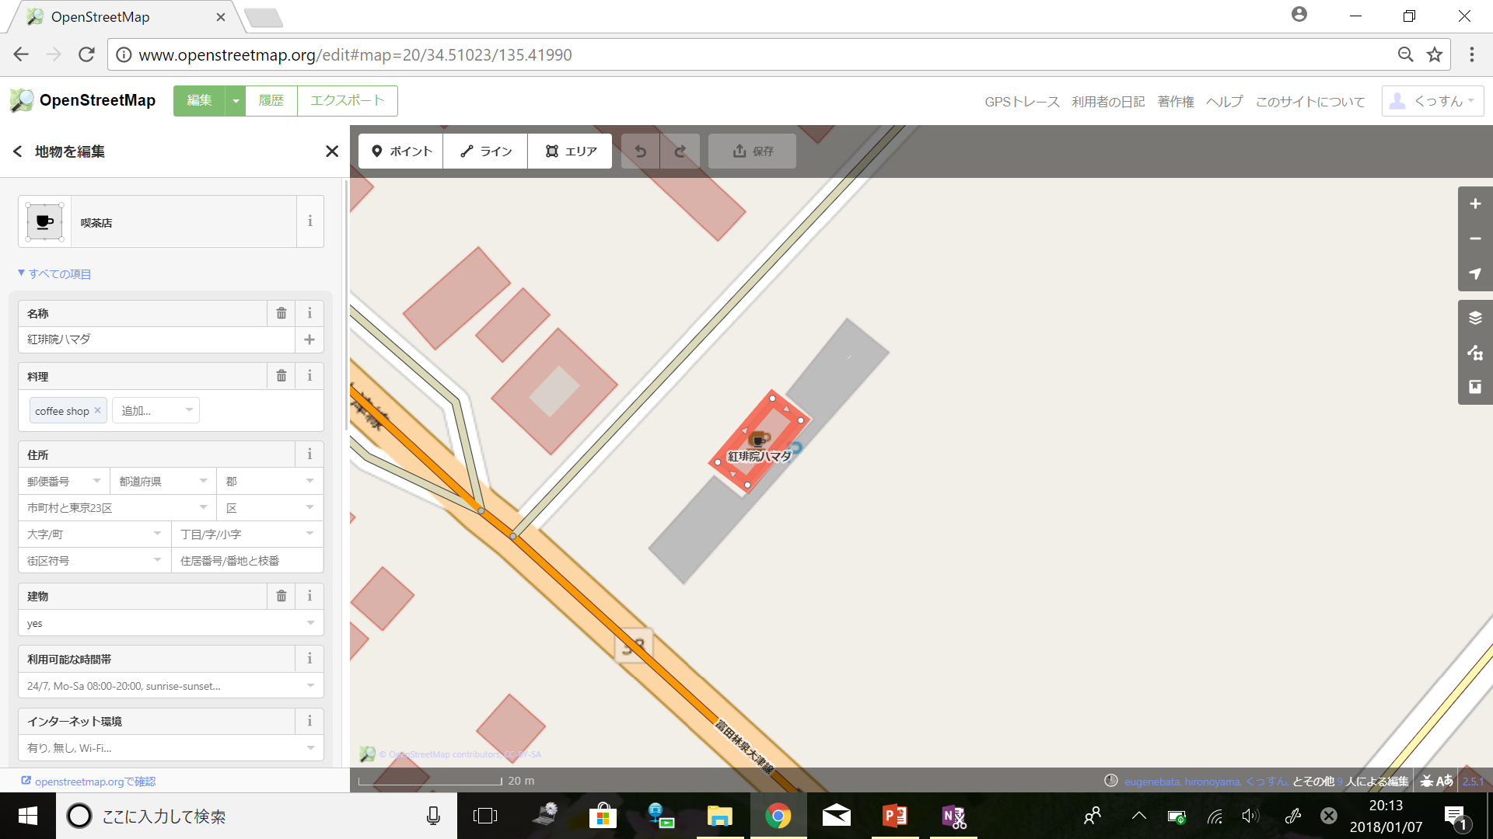
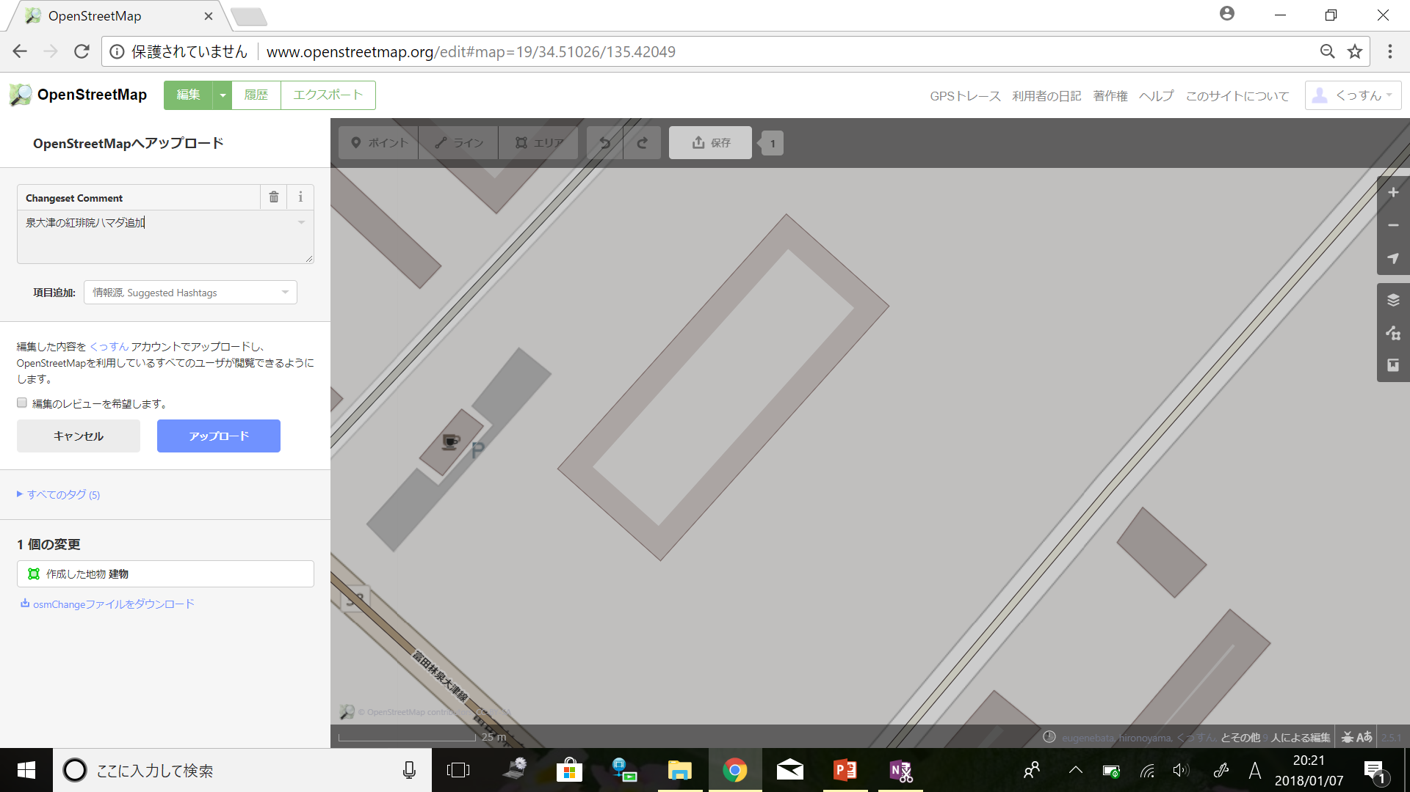
iマークを押すと
説明がでるよ
戻るボタン 間違っても戻れるから安心
①
③
②
©OpenStreetMap contributors
菱餅みたいなマークで
背景を航空写真等に
変えられます
ちなみに、上のように、１つの建物や敷地に複数のお店等がある場合
建物だけで１つの情報として入力し、お店ごとにもポイントとして入力します。
©OpenStreetMap contributors
①
まず、ポイント（点）、ライン（線）、エリア（面）の中から選択します。
この建物はすべて喫茶店の紅琲院ハマダなので、エリアを選択。
このエリアが何なのか、情報を追加していきます。
まず、「建物」と「喫茶店」を追加します。
名前も「紅琲院ハマダ」を入力。
さらに、この建物は２階建てなので、「階数」も入力。
ここが大事！
この調査をした情報源（source)を入力します。
まず、実際に見に行ったので、「survey」を入力
建物は航空写真「Bing」を利用したので、「Bing」を入力。
②
建物
（エリア）
お店の情報
（ポイント）
建物とお店
（エリアとポイント）
③
そして、入力が終わったら、「保存」を押して下さい
を下にスクロールすると、このエリアについた「タグ」がわかります。
タグとは、エリアやポイント等に追加された情報です。
タグを追加することで、このエリアが建物や公園、工場等コンピューターが
このエリアがなんなのか判断できるようになります。
②
今回は「泉大津の
紅琲院ハマダ
追加」と入力しました
建物だけなら、
「泉大津の建物追加」
でもいいですよ。
道路を修正したら
「泉大津の道路修正」
等、何を変更したか
わかるように入力
①ここに何を変更したのか入力
amenity cafe カフェ
building yes 建物
building:levels 2 ２階建て
cuisine coffee_shop コーヒーメインのカフェ
name 紅琲院ハマダ 名称は紅琲院ハマダ
source survey 情報源は現地調査
source _1 Bing 情報源はBing
②アップデートをクリック
©OpenStreetMap contributors
②
これで、世界中の人がこのデータを使えます！
③

